Slide 1
Audiência no Senado da República
MP 1136
(FNDCT)
25 de outubro de 2022
(200 anos da Independência)
Fernando Peregrino
Diretor Executivo da COPPETEC/UFRJ
Presidente do CONFIES

Slide 2
O CONFIES: QUEM SOMOS
96 fundações de apoio a mais de 150 universidades e institutos de pesquisa do pais;
Fazemos a gestão dos recursos de 22 mil projetos por ano; força de trabalho de 60 mil ( CLT e Bolsistas)
Somos entidades do terceiro setor com processo de gestão mais simplificado, objeto do Marco Legal da Inovacao;
Realizamos a maior parte da importação de insumos para a pesquisa;
Nossa luta numero 1 é contra a hipertrofia do controle e os cortes dos recursos para ciência e tecnologia;

Slide 3
Por que a Tecnologia é importante?
É o insumo do século XXI : intangíveis versus as matérias primas
A tecnologia é a arte de aplicar conhecimentos científicos de maneira a resolver problemas de interesse de uma sociedade, e para a humanidade. (Leite Lopes,1962);
Considerando a velocidade das mudanças : a dependência é cada vez maior. Ex. Vacina da Covid-19;
A MP 1136 SIGNIFICA REDUZIR FLUXO DE RECURSOS BASICOS PARA OBTER TECNOLOGIA!

Slide 4
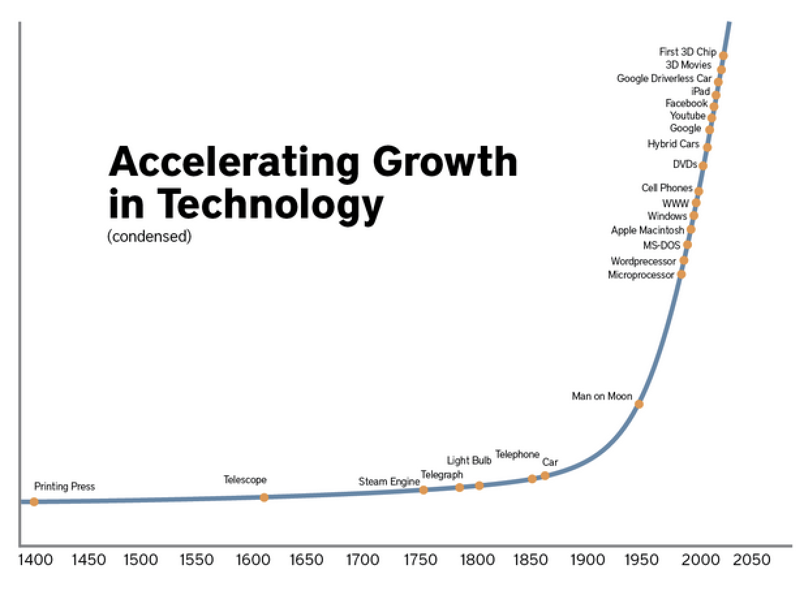
A VELOCIDADE
Células troncos
Terapia genética;
Impressora 3D
Inteligencia Artificial
CELULAR
INTERNET
MICROPROCESSADOR
HOMEM NA LUA

Slide 5
Indicadores afetados pelos cortes no FNDCT
Base humana para pesquisa reduzida: (880/milhão)/ 7.000 da Coréia do Sul
Baixo investimento em P&D: 1% do PIB;
Industria de Transformação no PIB : 11%
Escolaridade da População: 113º Lugar
Baixa qualidade de Qualidade do E. Básico : 66º lugar (PISA/OCDE)
Baixo índice de Inovação: 64º Lugar; (12º em Ciencia)
Baixa interação Universidade – Industria;
Estado burocrático: 124º em Burocracia;
Baixa participação em patentes no mundo: 0,8% (OMPI) (80% não residentes);
IDH 86º (2022) - Chile (42º), Argentina (47º), Peru (84º ); Mexico (86º)
Alfabetização: 114º lugar;
Participa com 1,3% do Mercado Internacional (OMC). China 15%, EUA 8%, Alemanha 7,3%; Mexico: 2,2%
Fontes: OCDE, IGI, IPEA

Slide 6
Premissas adotadas
Soberania Tecnologica é a capacidade de dominarmos as tecnologias estratégicas das quais não podemos depender de outro pais. Ex fármacos, vacinas, defesa...
Apenas a pesquisa leva ao domínio do conhecimento: É um erro é pensar que ela se vende no supermercado;
O Estado é fundamental pois há o risco tecnológico (ex. FNDCT), e o setor privado não corre esse risco na pesquisa;

Slide 7
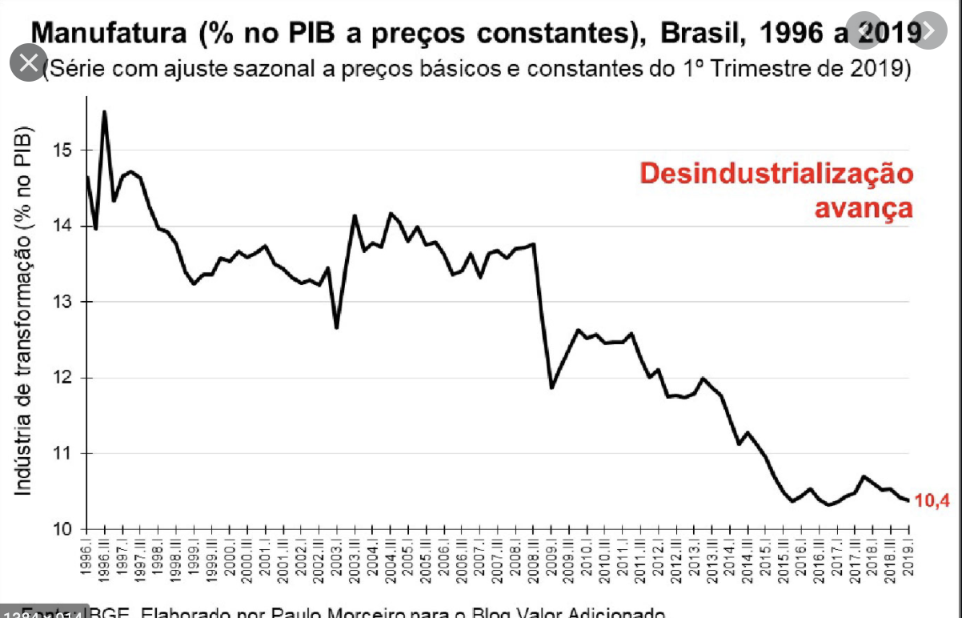
PERDENDO A CORRIDA DA INDÚSTRIA

Slide 8
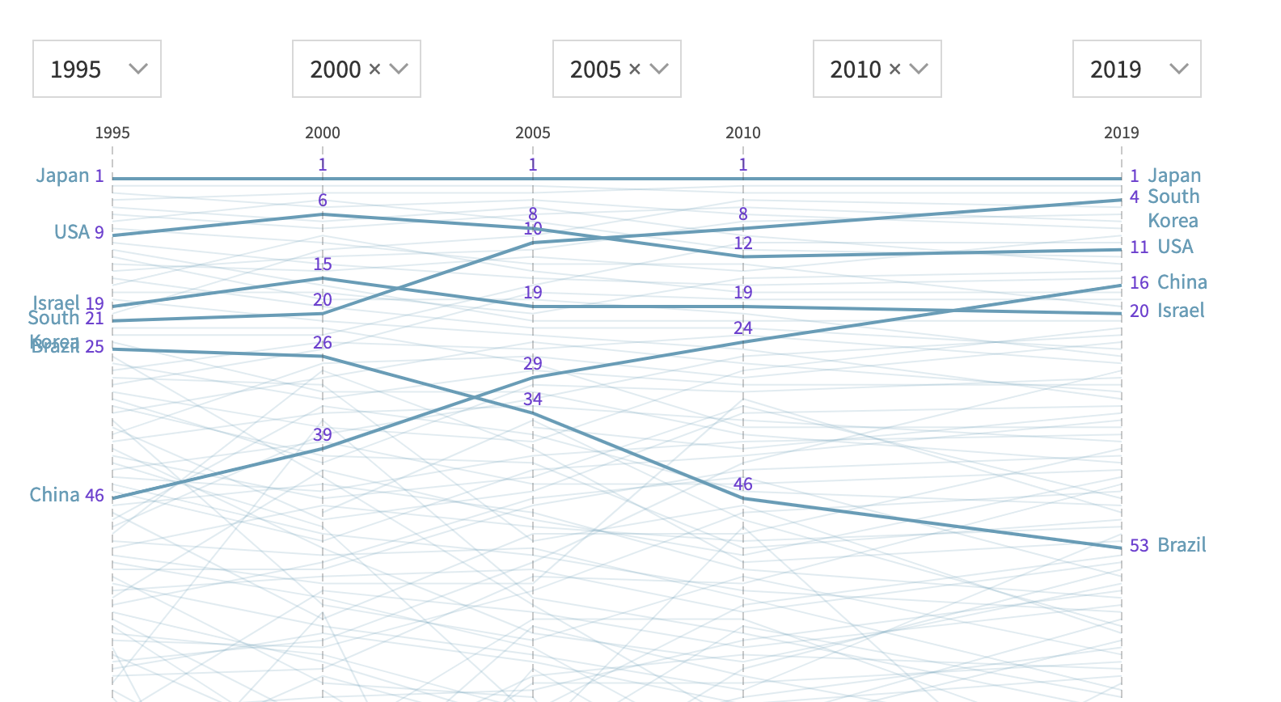
MAIOR COMPLEXIDADE, MAIS TECNOLOGIA
COMPLEXIDADE ECONOMICA: JAPÃO, EUA, ISRAEL, CHINA, COREIA DO SUL E BRASIL : 1995 - 2019
Fonte: HARVARD

Slide 9
O DOMÍNIO PELAS PATENTES
China: 43%
EUA: 20%
Japão: 10%
Coréia: 6,5%
Total: 79,5%
PATENTES DEPOSITADAS
Brasil: 0,8%
Dependencia contratada
https://www.wipo.int/edocs/pubdocs/en/wipo_pub_941_2018.pdf

Slide 10
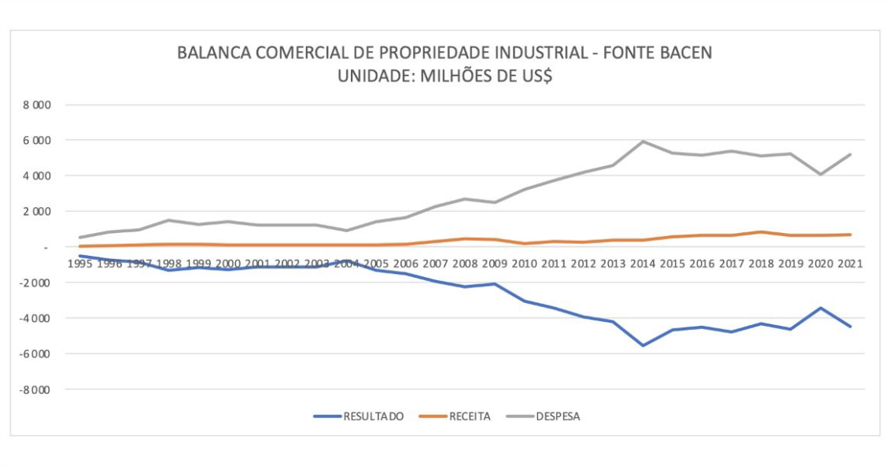

Slide 11
Balança Comercial
Topico 1 : o Brasil é o maior exportador de café (1/3 da produção mundial) e tem balança negativa. Explicação, exporta café em grãos e importa café em cápsulas.
Topico 2. Alcançamos a autosuficiencia em Petroleo (2014) e nos mantivemos deficitários nos derivados;
Topico 3. Baixa participação dos produtos de alta tecnologia na pauta de exportação;

Slide 12
Reflexos do domínio do Brasil pela tecnologia;
Empresas de alta tecnologia tem valor maior que o PIB Brasileiro de 1,2 trilhão de dólares: Ex. Apple, Amazon, Google, Facebook .....
Brasil tem 0,8% das patentes do Mundo: China(43%), EUA (20%), Japão (10%), Coreia do Sul (6,5%) = 79% .
A financeirização da economia brasileira se apropria dos ganhos de produtividade produzido pela tecnologia;
Baixa utilização de doutores na indústria : 11% dos empregos formais, refletem a baixo investimento em P&D pelo setor empresarial.

Slide 13
A VERDADE DOS NÚMEROS

Slide 14
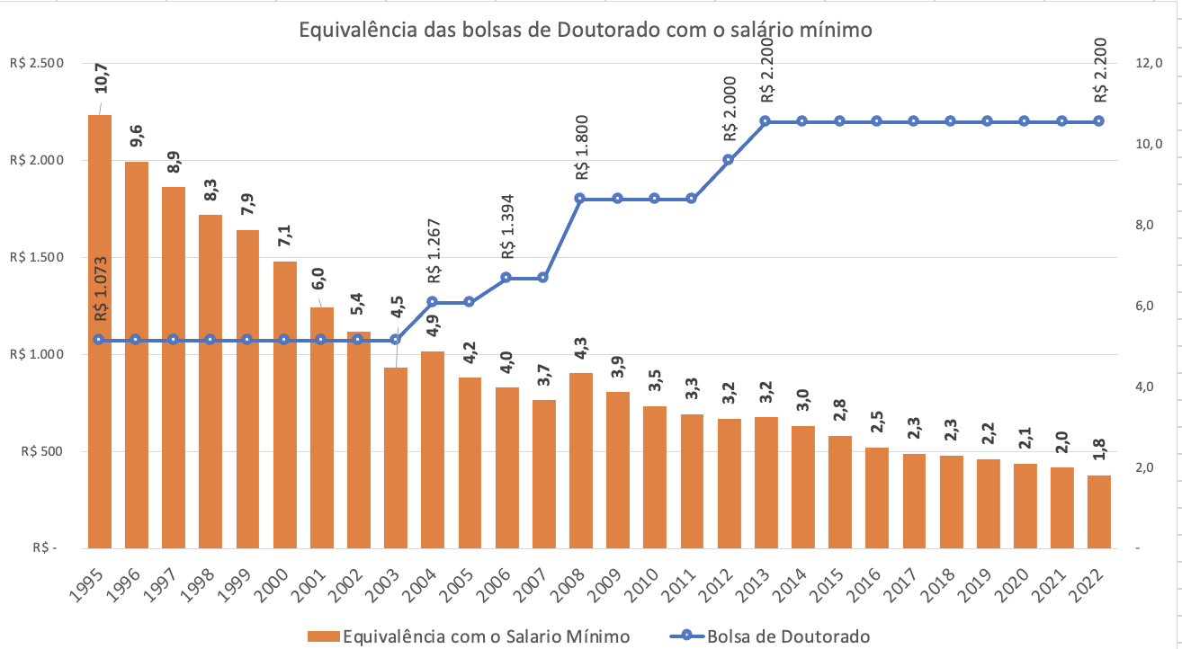
UM CONVITE À EXPORTAÇAO DE CÉREBROS
Fonte: Odir Delagostin/CONFAP

Slide 15
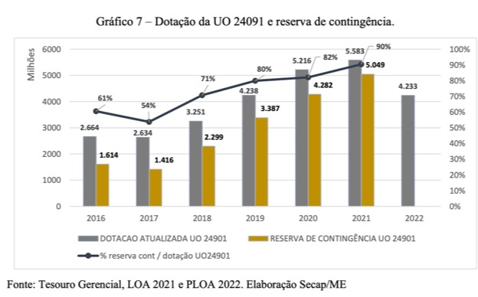
FNDCT – FUNDO PERDIDO X RESERVA DE CONTIGENCIA

Slide 16
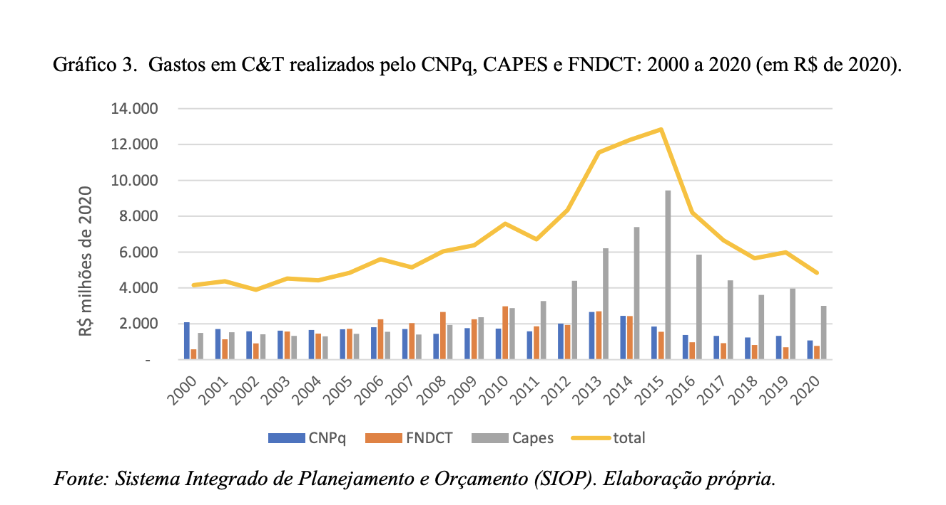
IPEA

Slide 17
CONGRESSISTAS! PROTEJAM ESSE PATRIMONIO NACIONAL
12º lugar em produção cientifica;
Excelente base científica;
Grandes centros de pesquisas e Universidades;
Grandes Complexos industriais-tecnológicos: saúde, petróleo, naval; siderúrgico, engenharia...
Temos um SNDCT montado;
Fontes de energia limpas: biodiesel, álcool, eólica, ondas..
Fontes: OCDE, IGI, IPEA

Slide 18
CONGRESSISTAS! PROTEJAM A CIENCIA BRASILEIRA
DERRUBEM A MP 1136!

Slide 19
OBRIGADO

Slide 20
Referencias
https://www.cbpf.br/~caruso/fcn/publicacoes/pdfs/ideias_paixoes.pdf
A tecnologia é a arte de aplicar conhecimentos científicos de maneira a resolver problemas de interesse da sociedade e para a humanidade.
José Leite Lopes;
Darcy Ribeiro;
Guerreiro Ramos;
Celso Furtado;

